Slide 1
分享者:郭淑雲
鹿智者的心靈法則
心得分享

Slide 2
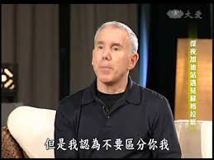
作者:丹．米爾曼
深夜加油站遇見蘇格拉底

Slide 3
旅人(丹.米爾曼)與智者的相遇
截自網路圖片
Notes:
寓言故事

Slide 4
IQ EQ SQ
SQ?
Spiritual quotient
靈性指數

Slide 5
智者:「放輕鬆、自在些，旅人。我知道你為何而來，也知道你跋涉很久。」
旅人心想:只是離家一小時步行的路程而已，然後意識到…
他問的是:我長久以來
迂迴曲折的生命旅程

Slide 6
我(智者)要分享最尊貴的財富
一個在給予中滋生，永遠不會失去光澤的禮物

Slide 7
練金術的秘密

Slide 8
自由
寧靜
喜悅

Slide 9
可以引導你通過生命的淺灘和暗礁，就像天上的星星及地面的羅盤引導著古代航海家，航行在正確的航道上一樣。
指引我們在艱困的世界，找到內心的平靜。

Slide 10
十二個心靈法則
平衡法則
選擇法則
過程法則
現在法則
慈悲法則
信心法則
期望法則
誠實法則
行動法則
循環法則
臣服法則
合一法則

Slide 11
平衡法則 中庸之道

Slide 12
平衡法則提醒我們
任何我們的事都可能過猶不及。
如果我們生活或習性的鐘擺經常固定往一方大力搖擺，他會不可避免地震盪回另一邊。

Slide 13
一旦你找到自己的平衡，你同時也找到改變世界的內在力量與平靜。
真正的平衡
不在各自認知(自私)
而在彼此協調
Notes:
真正的平衡不在各自認知(自私)，而在彼此協調(自己)

Slide 15
智者撿起一個石頭，交給旅人，指著十公尺遠的一棵松樹…

Slide 16
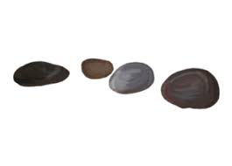
以必須用四顆中的一顆命中樹幹，這很重要！
運用平衡法則

Slide 17
怎麼用?

Slide 18
智者說:
刻意反向的 練習你習慣的作為。
例如:如果你因為說話太快或太小聲其他人不明白你所說的，那麼你就需要故意大聲說話和放慢說話的速度。
刻意改變(自己)
Notes:
P39

Slide 19
還是偏左！

Slide 20
智者告訴旅人
因為你習慣了向來所做的—
你習以為常的狀態或行為—
所以修正的不夠， 這是為什麼一個人要改變習慣會覺得困難，以及人們為什麼覺得這麼緩慢！

Slide 21
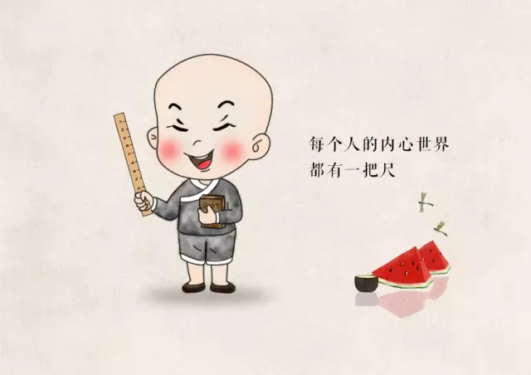
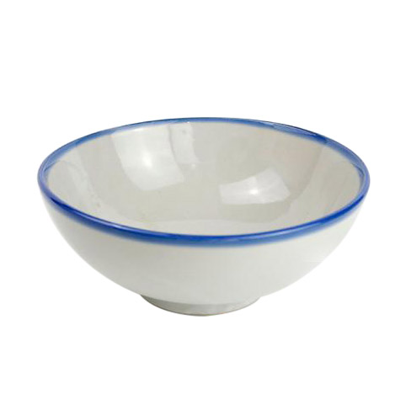
渴望和執著牽引你向前 恐懼、抗拒和逃避，則讓你後退
任何一種極端的形式，即使在某個議題上採取僵化固定立場，都會使你偏離平衡，失去衡量各方價值的機會。
Notes:
心中的一把尺歪了! 用不好的碗去測試好的碗

Slide 22
要大膽！
確定兩顆石要丟向樹的右邊。
偏右了

Slide 23
剩下最後一顆石頭

Slide 24
(接著智者帶著旅人朝著那棵松樹走去，
直到離數1公尺半的距離停下 )
沒有人說你一定要讓生命這麼困難 。
如果你注意到離樹的距離太遠，那就走近它！

Slide 25
因為慣性的極端行為，會引起內心的焦慮和壓力，所以總是要回到黃金守則—也就是中庸之道 。
讓你的言行適切合宜，透過內在的平衡你會找到清明和寧靜。
平衡由呼吸開始
Notes:
調身、調心、調息

Slide 26
平衡由呼吸開始
當你感到氣憤時，完全接納你的情緒，讓呼吸重新回到平衡。
當你感覺憂傷時，請溫柔的擁抱它，然後將呼吸帶回平衡。
當你感受恐懼，容許它，然後深深呼吸，重新找回你的平衡。

Slide 27
心得分享

Slide 28
選擇法則
取回我們的力量

Slide 29
雖然我們無法控制所有的境遇，但是我們可以選擇面臨事物時的反應，重新取回選擇的力量，我們便找到生存世間的勇氣。

Slide 30
命運或運命?
Notes:
因為

Slide 31
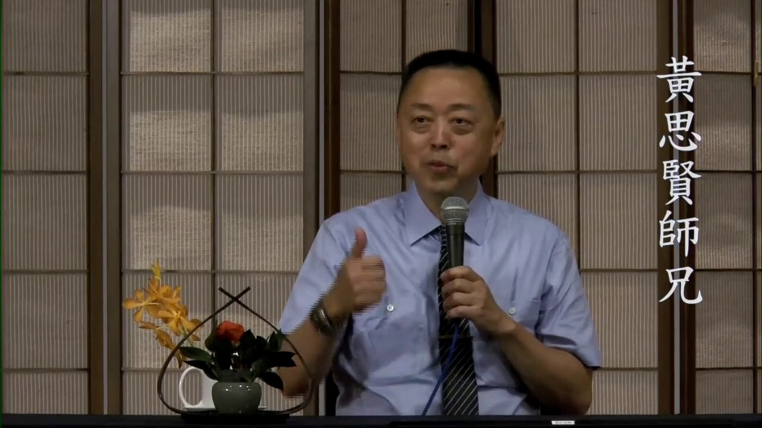
透過選擇去運命

Slide 32
三條路的選擇
你無法確定哪一條會通往何處，但你必須做出選擇
Notes:
P46

Slide 33
你選擇了嗎?
選擇法則告訴我們
決定不是用言語表示
而是用行動

Slide 34
所有的事都有其蘊藏的目的與善意 。
你有自由意志 — 也就是選擇的力量，而你的命運大部分是由你現在的選擇而決定的。

Slide 36
師姊培訓
這一年遇到考驗！

Slide 37
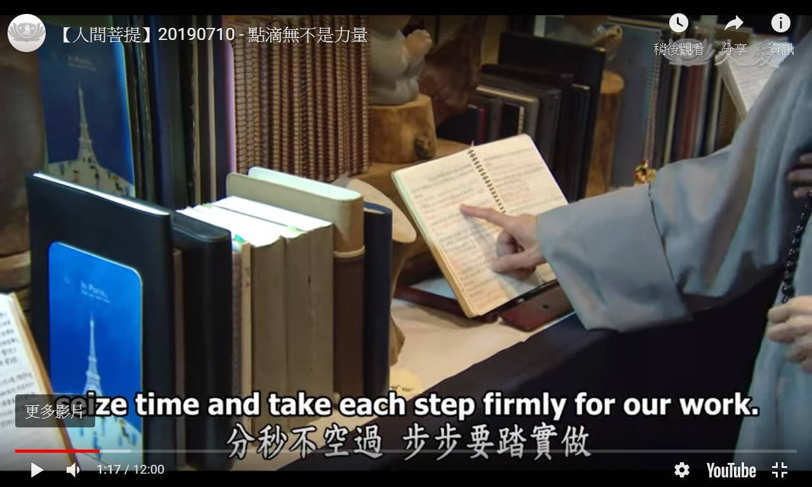

Slide 38
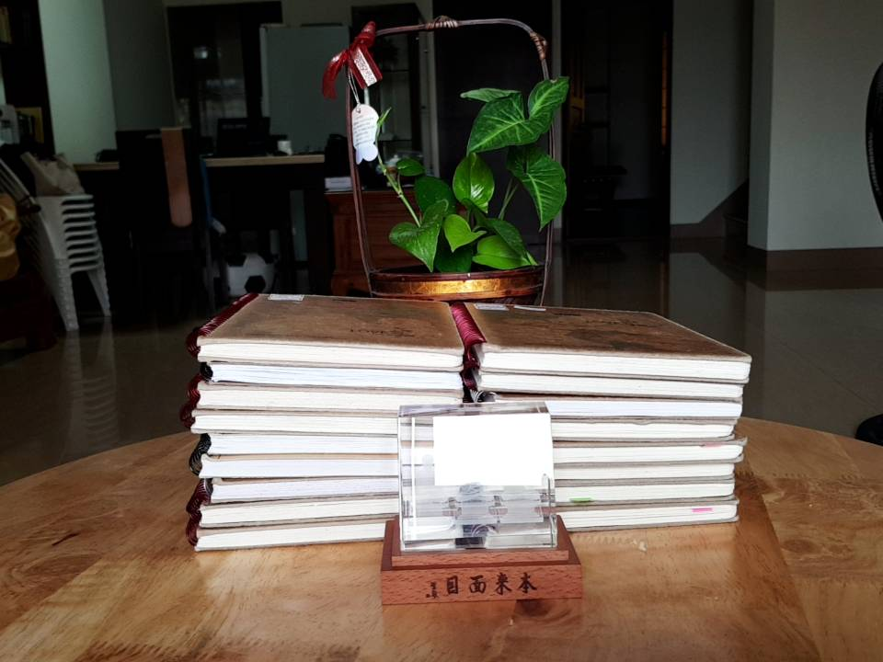
數年前的選擇

Slide 39
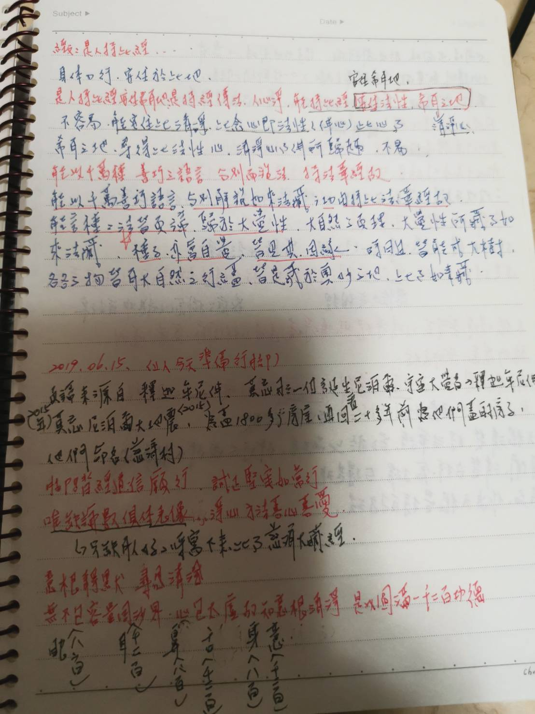

Slide 40
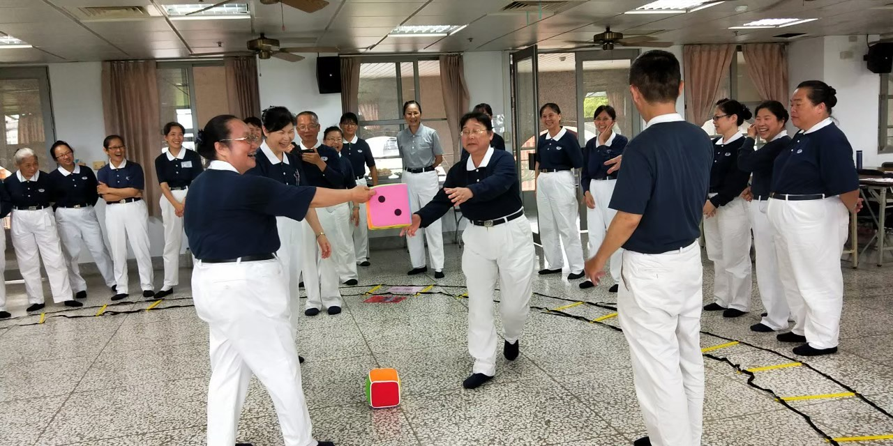
因為選擇參加探索 讓自己思維更活耀

Slide 41
選擇請老師分享 如何帶智者大師讀書會
這天風雨交加
很成功的運作讀書會(智者大師第一集)

Slide 42
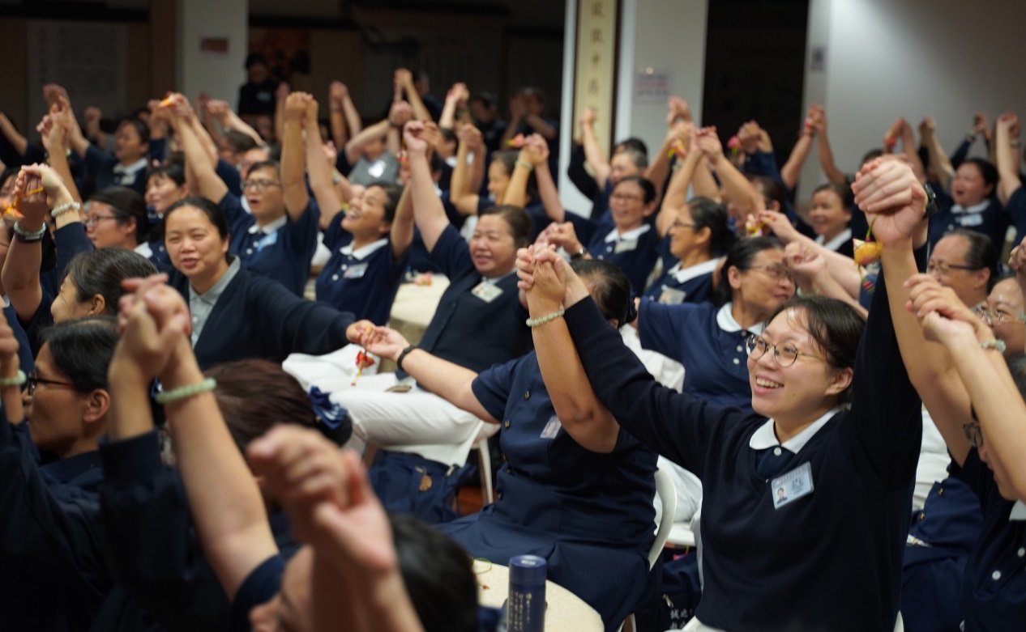
一個個選擇疊加的結果…
每一次的行動或不行動，都有其影響和結果，而你願意接受這些結果。
成就一次次的分享

Slide 43
淑雲師姊，感恩您暨您的團隊，為海外的家人分享，透過您們的分享，讓海外家人在當地帶動讀書會，更有方法，這次恭逢其盛能全程聆聽，感受到你們的用心。不只有法也有方法。相信學員的收獲一定是滿滿的法喜與感動！
王明春師兄

Slide 44
我們大多數的決定是由潛意識的智慧所引導。
你的內在覺者具有比你的意識所能獲得的更多訊息，所以有時候你並不知道為什麼，但你吸引了一些意識上並不想要的人或經驗進入你的生命，然而，它們卻是你最大的益處和學習。

Slide 45
不論生命給了你什麼，你都可以選擇要如何在內心回應；你可以抗拒、可以怨嘆命運，或者選擇面對和擁抱，讓生命無限擴展。

Slide 46
為他人扛太多的責任，是剝奪了他們為自己的選擇所製造的學習課程。
不要成為別人的拐杖
最重要的是:
將別人還給他自己，助他們找回自己的信心與力量，千萬不要越俎ㄗㄨˇ代庖。

Slide 47
心得分享

Slide 48
感恩聆聽

